Slide 1
ΠΤΥΧΙΑΚΗ ΕΡΓΑΣΙΑ ΜΕ ΘΕΜΑ :
ΟΡΓΑΝΩΣΗ ΤΟΥΡΙΣΤΙΚΟΥ ΠΡΑΚΤΟΡΕΙΟΥ – ΜΕΛΕΤΗ ΠΕΡΙΠΤΩΣΗΣ – ΕΠΑΓΓΕΛΜΑΤΙΚΟΣ ΤΟΥΡΙΣΜΟΣ
ΠΑΝΤΟΣΙΤΗ ΙΩΑΝΝΑ
Α.Μ: 401

Slide 2
Ορισμός τουρισμού
Ο τουρισμός συνδέεται με τα εξής ζητήματα:
Τη μετακίνηση των ανθρώπων.
Αποτελεί τομέα οικονομίας.
Δημιουργεί καλές σχέσεις μεταξύ των ατόμων και επιδιώκει την ικανοποίηση των αναγκών των ατόμων που επιλέγουν να ταξιδέψουν

Slide 3
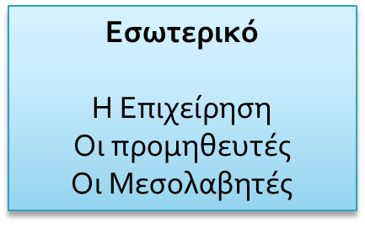
Το περιβάλλον του τουριστικού πρακτορείου
Εξωτερικό
Το ανταγωνιστικό περιβάλλον
Το δημογραφικό περιβάλλον
Το οικονομικό περιβάλλον
Το φυσικό και ανθρωπογενές περιβάλλον
Το τεχνολογικό περιβάλλον
Το πολιτικό περιβάλλον
Το κοινωνικό και πολιτιστικό περιβάλλον.

Slide 4
Οι κατηγορίες του τουρισμού
Επαγγελματικός και συνεδριακός τουρισμός
Εκπαιδευτικός τουρισμός
Τουρισμός κινήτρων
Τουρισμός υγείας
Εναλλακτικός τουρισμός ή περιπέτειας
Εναλλακτικός τουρισμός ή πνευματικός
Πολιτιστικός τουρισμός
Οικολογικός τουρισμός
Τουρισμός αναψυχής
Θρησκευτικός τουρισμός
Αθλητικός τουρισμός
Τουρισμός Backpacking
Τουρισμός ειδικού τουριστικού ενδιαφέροντος

Slide 5
ΙΔΡΥΣΗ ΤΟΥΡΙΣΤΙΚΟΥ ΠΡΑΚΤΟΡΕΙΟΥ
Ο τόπος εγκατάστασης του τουριστικού γραφείου αποτελεί πολύ σημαντικό παράγοντα.
Ο εξοπλισμός του τουριστικού γραφείου αποτελεί απαραίτητο εργαλείο για την διενέργεια των δραστηριοτήτων του.
Ο ειδικός εξοπλισμός αφορά τα ηλεκτρονικά συστήματα κρατήσεων. Η αναγκαιότητα ύπαρξης ηλεκτρονικού συστήματος κρατήσεων διευκολύνει στην εξυπηρέτηση και τον έλεγχο του συνόλου των κρατήσεων.
Για το πιο σύστημα κρατήσεων θα επιλέξει κάθε γραφείο διακρίνεται από τις ιδιαιτερότητες που έχει το κάθε σύστημα και τι εξυπηρετεί το κάθε γραφείο.

Slide 6
ΤΟ ΜΑΡΚΕΤΙΝΓΚ ΤΟΥ ΤΟΥΡΙΣΤΙΚΟΥ ΠΡΑΚΤΟΡΕΙΟΥ
Πολιτική του τουριστικού μάρκετινγκ αποτελεί το σύνολο ποσοτικών και ποιοτικών στόχων, οι οποίοι μέσω της στρατηγικής είναι ικανοί να πραγματοποιηθούν.
Το τουριστικό προιόν είναι οι υπηρεσίες που χρησιμοποιούνται από τους τουρίστες.
Ο κύκλος ζωής ενός τουριστικού προϊόντος αποστέλλεται από τα πέντε στάδια τα οποία είναι:
Η Εισαγωγή
Η ανάπτυξη
Η ωρίμανση
Ο κορεσμός
Η παρακμή

Slide 7
Στρατηγικές τιμολόγησης των τουριστικών γραφείων
Στόχοι επιχείρησης | % αγοράς | Max κερδών | % αγοράς & max κερδών | % αγορές με max κερδών
Τιμή χαμηλή | Επίτευξη στόχων σε καλό επίπεδο | Μη ικανοποιητική επίτευξη κέρδους. | Ικανοποιητικό ποσοστό αγοράς & καλά κέρδη | Μέγιστη διείσδυση & ικανοποιητικό κέρδος.
Τιμή μεσαία | Επίτευξη στόχου – μέτριες τιμές σε χαμηλό επίπεδο | Ικανοποιητικά κέρδη & υψηλό ποσοστό αγοράς | Πολύ καλό ποσοστό αγοράς & ικανοποιητικά κέρδη | Μέγιστο κέρδος και μέγιστη διείσδυση
Τιμή υψηλή | Μη επίτευξη στόχου – ζημιές | Υψηλά κέρδη | Καλό ποσοστό αγοράς και πολύ καλά κέρδη | Αρκετά καλό ποσοστό αγοράς και max κερδών
Τιμή πώλησης προϊόντος
 | Υψηλή | Μεσαία | Χαμηλή
Υψηλή | Στρατηγική επώνυμου προϊόντος. | Στρατηγική διείσδυσης στην αγορά. | Στρατηγική της τιμής ευκαιρίας.
Μεσαία | Στρατηγική υπερτίμησης προϊόντος. | Στρατηγική της μέσης τιμής. | Στρατηγική της καλής τιμής.
Χαμηλή | Στρατηγική υπερβολικής τιμής. | Στρατηγική υψηλής τιμής. | Στρατηγική της χαμηλής τιμής.

Slide 8
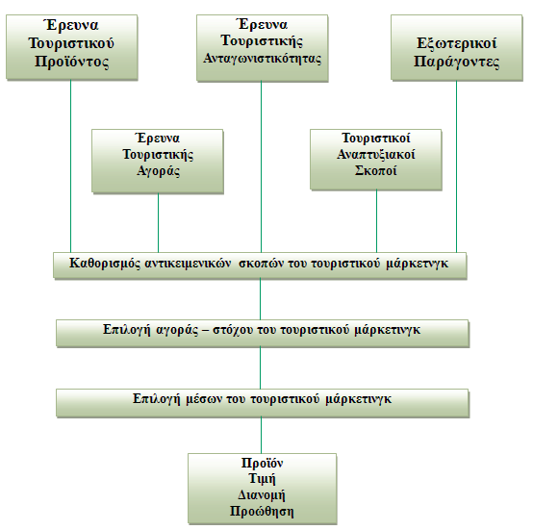
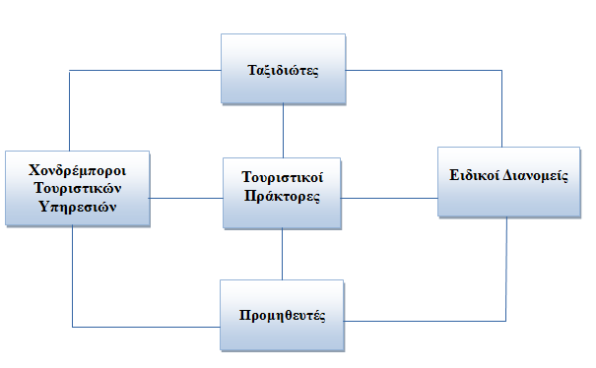
Η προώθηση
Συγκεντρώνει όλα τα μέσα που χρησιμοποιούνται για να παρουσιαστεί ένα τουριστικό προϊόν στην αγορά και παρέχουν πλήρη ενημέρωση στο κοινό. Βασικός σκοπός της προώθησης είναι η αφύπνιση για ζήτηση του εν λόγο προϊόντος.
Οι προωθητικές ενέργειες είναι:
Η διαφήμιση.
Η προσωπική πώληση.
Η προώθηση των πωλήσεων.
Η δημοσιότητα.

Slide 9
ΕΠΑΓΓΕΛΜΑΤΙΚΟΣ ΤΟΥΡΙΣΜΟΣ
Ο επαγγελματικός τουρισμός ορίζεται η μορφή του τουρισμού που αφορά την προώθηση της επαγγελματικής δραστηριότητας των ατόμων που συμμετέχουν.
Διακρίνεται σε:
Γενικό επαγγελματικό τουρισμό
Συνεδριακό τουρισμό
Εκθεσιακό τουρισμό
Ταξίδια κινήτρων.
Τα χαρακτηριστικά του είναι:
Ο προορισμός καθορίζεται συσχετιζόμενος με τις ανάγκες τις επιχείρησης.
Έχει ελάχιστη ευαισθησία στις τιμές.
Το μεγαλύτερο μέρος των προορισμών τείνουν σε πόλεις και κωμοπόλεις.
Είναι μικρής διάρκειας.
Δεν επηρεάζεται από την εποχικότητα.
Δεν υπάρχουν περιθώρια προετοιμασίας ή απόφασης υλοποίησης του.
Περισσότερος χρόνος στους χώρους του ξενοδοχείου

Slide 10
Πλεονεκτήματα επαγγελματικού τουρισμού
Τα πλεονεκτήματα που προκύπτουν σχετίζονται με:
Τη διαφήμιση και την προβολή της περιοχής. Με την διοργάνωση συνεδρίων μια περιοχή διαφημίζεται και γίνεται γνωστή στο ευρύ κοινό χωρίς ιδιαίτερη προσπάθεια ούτε και ξοδεύοντας για μια πιθανή πετυχημένη διαφημιστική καμπάνια.
Την υψηλή τουριστική δαπάνη. Οι τουρίστες των επαγγελματικού τουρισμού ξοδεύουν σαφώς πολύ περισσότερα από ένα απλό τουρίστα. Οι δαπάνες τους μπορεί να είναι σε συχνές μετακινήσεις που καλούνται να κάνουν για τις ανάγκες διεξαγωγής των συνεδρίων.
Τα έργα υποδομής. Αφορούν τις κατασκευές που είναι απαραίτητο να γίνουν για να μπορούν να ανταποκρίνονται στις ανάγκες διεξαγωγής των συνεδρίων, αναφέρονται στα λιμάνια, αεροδρόμια, οδικό δίκτυο ικανό να εξυπηρετεί στο μέγιστο βαθμό, έργα προστασίας του περιβάλλοντος.

Slide 11
Κατηγοριοποίηση επαγγελματικού τουρισμού
Οι επιμέρους παράμετροι του επαγγελματικού τουρισμού σχετίζονται με βάση:
Τη χώρα της προέλευσης
Το οικονομικό αποτέλεσμα
Τη χρήση του ταξιδιωτικού γραφείου
Τα μέσα μεταφοράς
Τη χρηματοδότηση της μετακίνησης
Τη μέση κατά κεφαλή τουριστική δαπάνη
Το φύλο των μετακινούμενων
Την ηλικία των μετακινούμενων
Τον αριθμό των μετακινούμενων
Τον επαγγελματικό σκοπό

Slide 12
Ο συνεδριακός τουρισμός
Ο συνεδριακός τουρισμός διακρίνεται σε διάφορες κατηγορίες οι οποίοι παρουσιάζονται παρακάτω:
Τα επιστημονικά συνέδρια
Τα εμπορικά συνέδρια
Τα Συνέδρια κομματικού, κοινωνικού και πολιτικού περιεχομένου
Τα συνέδρια των διεθνών οργανισμών
Οι συσκέψεις
Τα Σεμινάρια

Slide 13
Ο τουρισμός κινήτρων
Είναι από τις πιο διαδεδομένες μορφές μαζικού τουρισμού που γίνεται για επαγγελματικούς σκοπούς.
Ο τουρισμός κινήτρων περιλαμβάνει ένα ταξίδι προς τους εργαζόμενους που έκαναν πετυχημένες προσπάθειες στο να πετύχουν και να ξεπεράσουν τους στόχους που είχαν θέσει.
Οι πιο συνηθισμένες μορφές των κινήτρων είναι:
Η ηθική επιβράβευση με μορφή εγκωμίου.
Η επιβράβευση με χρηματικό έπαθλο.
Η επιβράβευση με συγκεκριμένο υλικό αγαθό.
Η επιβράβευση με προσφορά ταξιδιού.

Slide 14
Κατηγορίες του τουρισμού κινήτρων
Ο τουρισμός κινήτρων διακρίνεται με βάση κάποια κριτήρια ως εξής:
Το είδος της επιχείρησης που προσφέρει το ταξίδι.
Ο εθνικός ή πολυεθνικός χαρακτήρας και η εθνική ή πολυεθνική συμμετοχή των βραβευθέντων.
Τη διάρκεια του ταξιδιού.
Το ιεραρχικό επίπεδο των συμμετεχόντων.
Τον τομέα απασχόλησης των συμμετεχόντων μέσα στην επιχείρηση.

Slide 15
Οι περιεκτικές θεωρίες της υποκίνησης
Η πιο βασική θεωρία της παρακίνησης βασίζεται στις ανάγκες, οι οποίες αποτελούν πολύ σημαντική δύναμη παρακίνησης που μπορεί να δημιουργήσουν μια συμπεριφορά.
Ο βαθμός των επιδιώξεων δεν μπορεί να οριστεί με συγκεκριμένα όρια.
Ο βαθμός των επιδιώξεων αυξάνεται όσο επιτυγχάνεται ο στόχος και μειώνεται όσο αποτυγχάνει.
Ο βαθμός των επιδιώξεων επηρεάζεται από το ύψος της επίδοσης των υπολοίπων μελών της ομάδας που ανήκει το κάθε άτομο.

Slide 16
Εκθεσιακός τουρισμός
Αφορά τον τουρισμό όπου οργανώνονται εκθέσεις. Αυτές μπορεί να είναι εμπορικές, γενικές ή κλαδικές.
Οι εκθέσεις διακρίνονται σε διάφορες κατηγορίες σύμφωνα με τον τόπο διεξαγωγής τους, τον τόπο προέλευσης των τουριστών σε τοπικές, περιφερειακές, εθνικές και διεθνείς. Είναι συνδεδεμένες με τον επαγγελματικό τουρισμό εσωτερικό ή εξωτερικό.

Slide 17
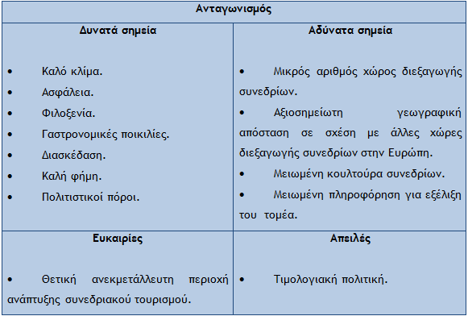
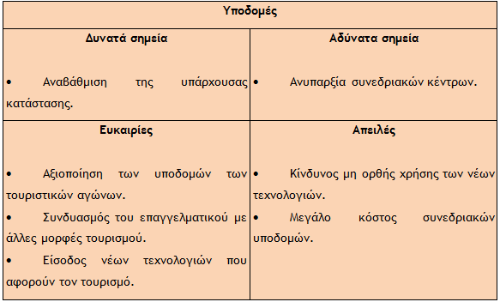
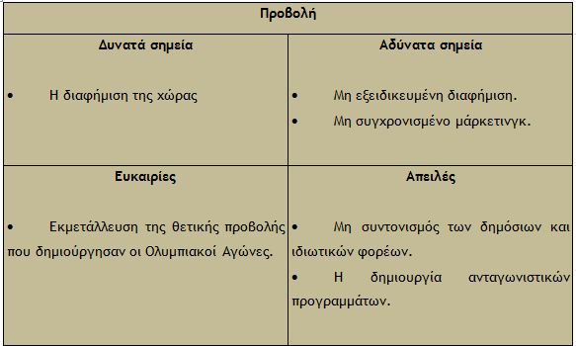
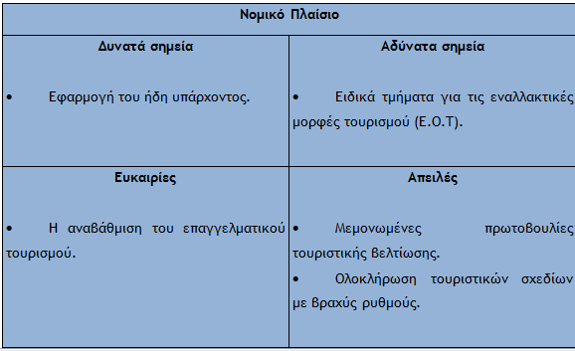
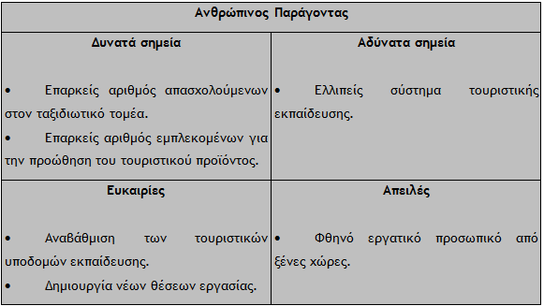
SWOT Ανάλυση
Αποτελεί ένα μεθοδολογικό εργαλείο με το οποίο αποτυπώνονται τα πιο σημαντικά συμπεράσματα της θέσης του περιβάλλοντος της τουριστικής επιχείρησης.
Τα στοιχεία που παρουσιάζονται σε πίνακες παρακάτω αφορούν τον ανταγωνισμό, την τουριστική ζήτηση, τις υποδομές, την προβολή, το νομικό πλαίσιο και τον ανθρώπινο παράγοντα.

Slide 18
Συμπέρασμα – Προτάσεις
Οι προτάσεις βελτίωσης του τουριστικού προϊόντος μπορούν να είναι:
Μεγαλύτερη και καλύτερη οργάνωση των συνεδρίων
Η ανάληψη αρμοδιοτήτων από τον Ε.Ο.Τ.
Συνεργασία του Υ.Χ.Ο.Π και του Ε.Ο.Τ με το Υπουργείο Δημόσιων Έργων για την κατασκευή νέων και μεγαλύτερων ξενοδοχειακών υποδομών.
Δημιουργία και αύξηση των θέσεων εργασίας καθ όλη τη διάρκεια του χρόνου
Βελτίωση των συνθηκών στην εξυπηρέτηση των υποδομών μεταφοράς.
Ανάπτυξη και καλυτέρευση των ήδη προσφερόμενων υπηρεσιών.
Περισσότερα δρομολόγια για να εξυπηρετείται καλύτερα ο ταξιδιώτης.
Βελτίωση της εικόνας των λιμανιών και των αεροδρομίων της χώρας μας.
Βελτίωση του τηλεπικοινωνιακού δικτύου.
Προσαρμογή των ξενοδοχειακών μονάδων.
Προώθηση διαφημιστικής καμπάνιας της χώρας μας.
Δημιουργία οργανωμένης συνεδριακής ανάπτυξης σε περιοχές που έχουν επιπλέον υποδομή προσέλκυσης, όπως είναι η Κρήτη – Δελφούς, Αιδηψός – Ιαματικά λουτρά.

Slide 19
ΕΥΧΑΡΙΣΤΩ ΠΟΛΥ
ΓΙΑ ΤΟ ΧΡΟΝΟ ΣΑΣ

